Slide 1

IDEs vs PYMES: principales diferencias
PYMES
Enfocadas en atender mercados locales.
La innovación no es necesaria para el crecimiento, ni es parte de la ventaja competitiva.
El trabajo es realizado localmente.
Empresas familiares o pequeños negocios con poco capital externo.
Crecimiento lineal.
IDEs
Enfocadas en atender mercados regionales o globales.
La innovación es parte de la ventaja competitiva y clave fundamental en el negocio.
El trabajo puede no ser realizado localmente.
Negocios con una diversidad de capital externo.
Crecimiento exponencial.
Fuente: Disciplined Entrepreneurship, Bill Aulet

Slide 2
IDEs vs PYMES: crecimiento lineal vs crecimiento exponencial
Ingresos PYMES, flujo de efectivo y trabajo en el tiempo
Ingresos IDEs, flujo de efectivo y trabajo en el tiempo
Ingresos/
Flujo de efectivo/ Trabajos
Ingresos/
Flujo de efectivo/ Trabajos
Tiempo
Tiempo
Fuente: Disciplined Entrepreneurship, Bill Aulet

Slide 3
Adquisición
¿Cómo identificar el éxito en tu startup?
Activación
¿Cómo te consideran los usuarios?
Retención
¿Los usuarios tuvieron una buena primera experiencia?
Ingresos
¿Los usuarios vuelven a comprar?
¿Cómo generas ingresos?
Referencias
¿Los usuarios te recomiendan?
Fuente: Startup Metrics, Dave Mclure – 500 Startups

Slide 4
¿Cómo medir tu startup?
Indicadores básicos
Métricas de negocios:
Ingresos vs. cotizaciones
Ingresos recurrentes vs. Ingresos totales
Utilidad bruta
Valor total del contrato vs. Valor anual del contrato
Life time value (LTV)
Valor bruto de la mercancía vs ingresos
Ingresos no devengados o diferidos y facturación
Costo de adquisición de cliente: mixto vs pagado vs orgánico.
Métricas de producto y engagement
Usuarios activos
Crecimiento mensual
Churn: gross and net churn
Burn rate
Descargas
Criterios de conversión:
Best – performing (%) channels /campaigns / copy
Largest – volumen (#) channels /campaigns / copy
Lowest cost ($) channels /campaigns / copy
Componentes para la medición:
Segmento de mercado
Canales
Tema de campaña / Promesa de marca
Página de inicio y CTA
Copy y gráficos

Slide 5
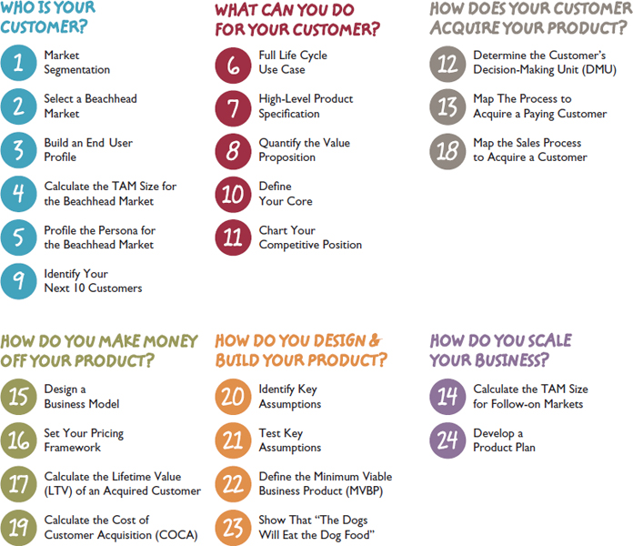
Pasos para un emprendimiento exitoso:
Fuente: Disciplined Entrepreneurship, Bill Aulet

Slide 6
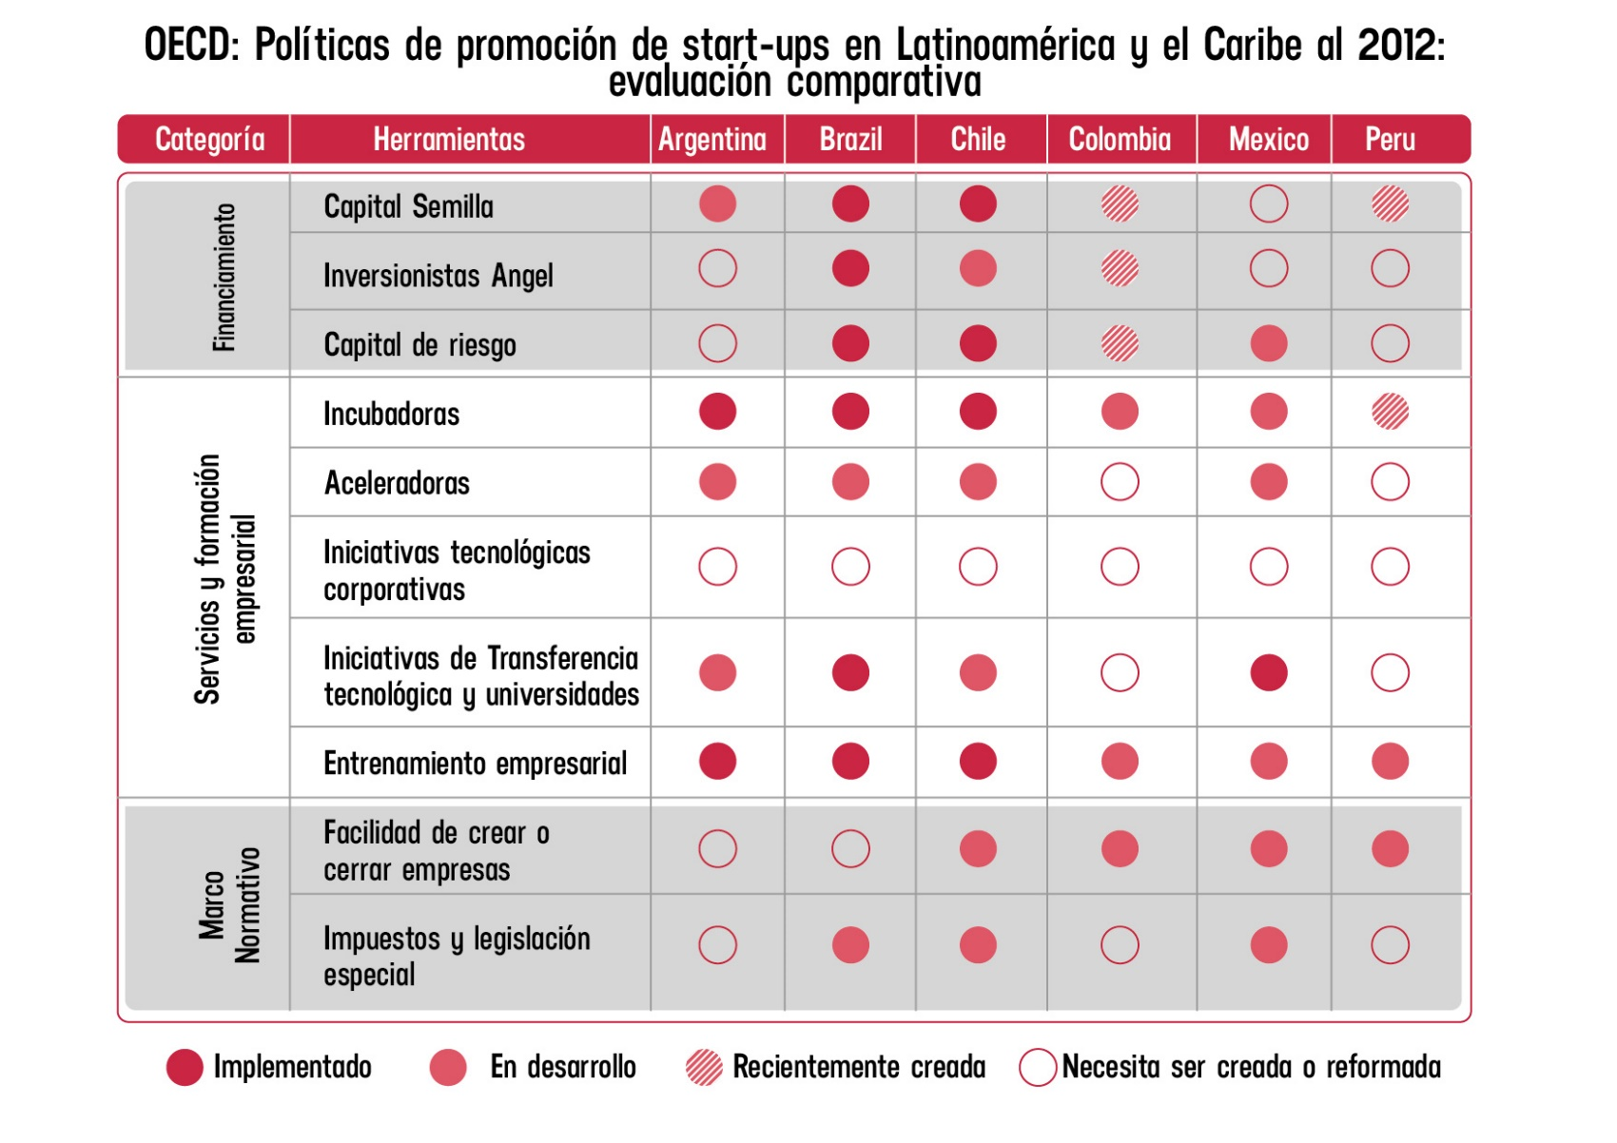

Slide 7
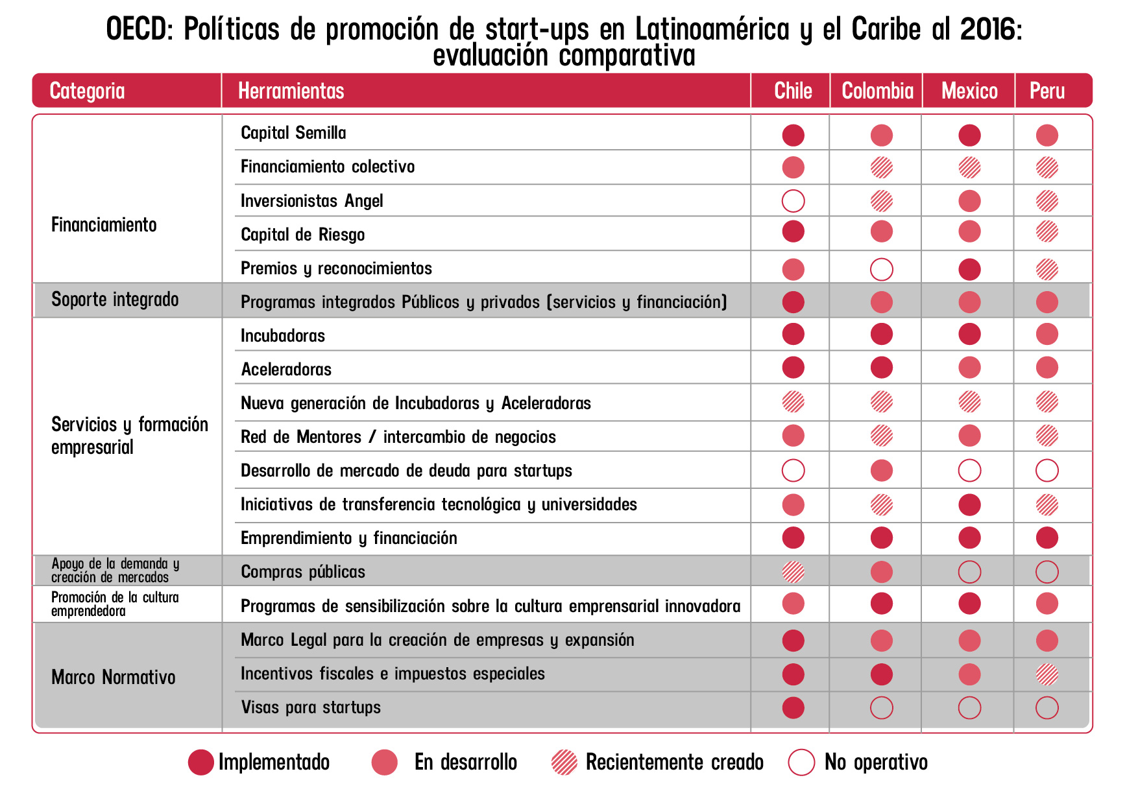

Slide 8

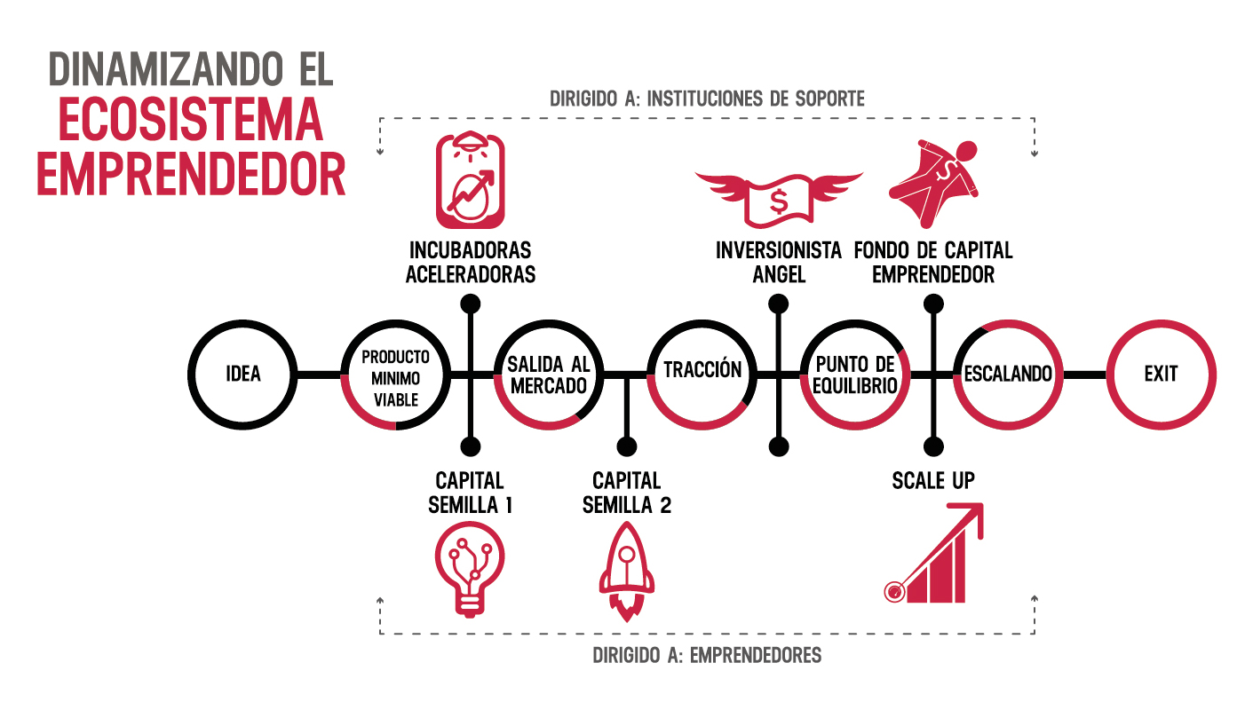

Slide 9



Slide 11
